Slide 1
A LEI ORÇAMENTÁRIA 317 DE 1843 E A CRIAÇÃO DO REGISTRO HIPOTECÁRIO

Slide 2
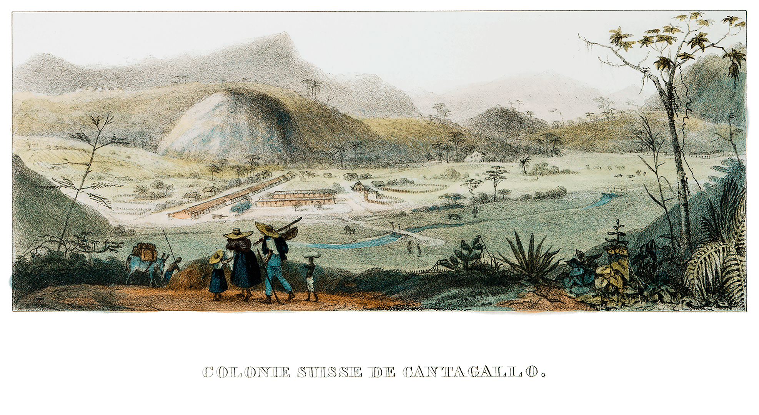
O Contexto
- Em 1830 o Brasil media cerca de oito milhões de quilômetros quadrados; estava dividido em 18 províncias; e sua população era estimada em 5,3 milhões de habitantes, dos quais aproximadamente 30% eram escravas.
- O café já havia se tornado o principal produto de exportação do país, representando 43,80% do total. Era seguido pelo açúcar (24,00%), algodão (10,80%) e por couros e peles (7,90%).
- Em 1840, 80% das receitas do Governo Imperial derivavam de impostos de importação e exportação, o que dava ao setor exportador grande peso político.
- Paralelamente, o país enfrentava uma grave crise monetária, dada a escassez de metais nobres e de moeda metálica.
O contexto econômico e social da década de 1830

Slide 3
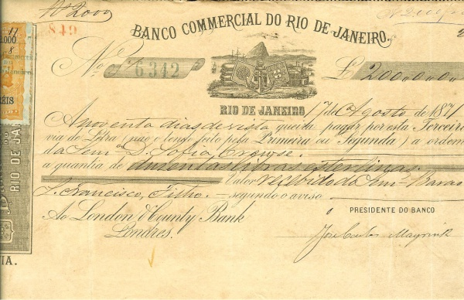
O Contexto
- Entre 1830 e 1840 ressurge no país a atividade bancária, após a liquidação do Banco do Brasil em 1829: em 1831 foi criada a Caixa Econômica do Rio de Janeiro; em 1834 a de Salvador; em 1836 foi criado o Banco do Ceará, e em 1838 o Banco Comercial do Rio de Janeiro; entre outros.
- Contudo, até a década de 1850 o crédito – em especial o crédito agrícola – era dominado por comerciantes atacadistas e comissários, que intermediavam as operações entre produtor e comprador dos gêneros produzidos.
- O fazendeiro hipotecava sua safra ao comissário, que, muitas vezes, tomava dinheiro emprestado a um banco com quem mantinha relações, e repassava o valor ao fazendeiro mediante o pagamento de um ágio.
- Relações econômicas personalizadas.
O contexto econômico e social da década de 1830

Slide 4
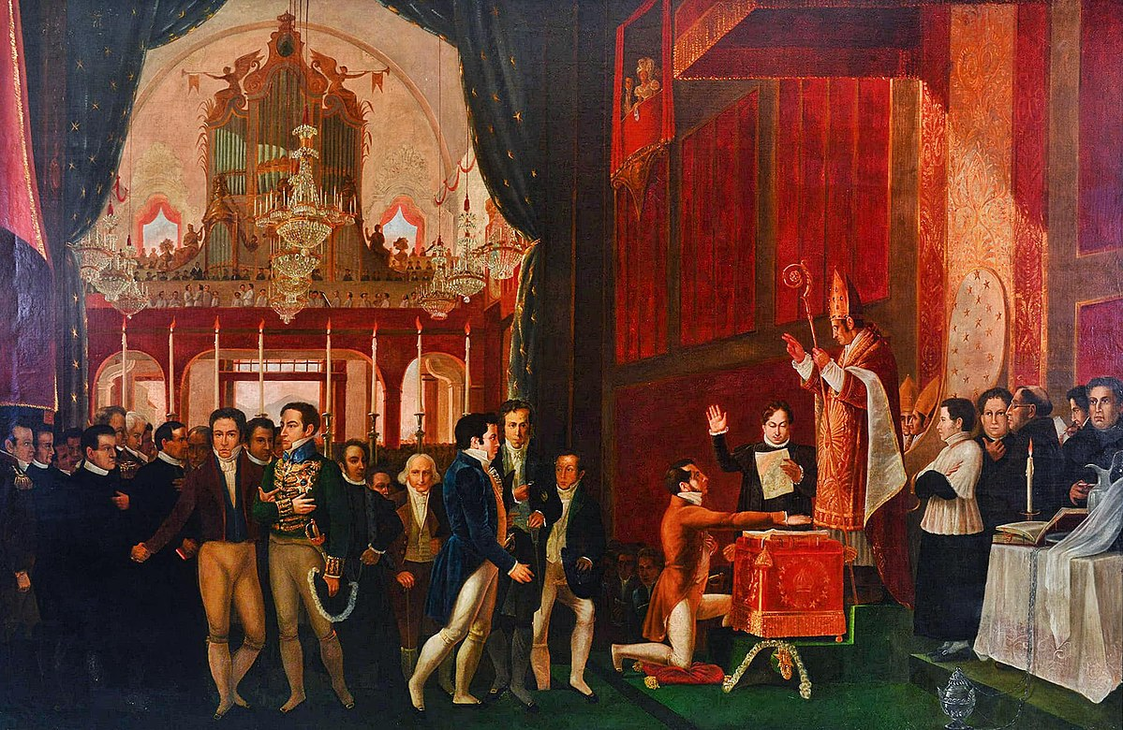
O Contexto
- Em 1831 Dom Pedro I abdica, iniciando-se o período regencial. Pela primeira vez o governo seria gerido por brasileiros.
- O período regencial foi turbulento, marcado por revoltas e tumultos nas províncias (mais de 20 entre 1831 e 1835) e pelas disputas entre Conservadores e Liberais.
- Grande parte dos levantes somava um sentimento de antilusitanismo e de contrariedade ao centralismo excessivo da Constituição de 1824.
- De maneira geral, conservadores (em sua maioria, burocratas e magistrados formados em Coimbra; grandes comerciantes; e produtores rurais das províncias exportadoras – RJ, BA, PE) defendiam à centralização do poder.
- De outro lado, os liberais (produtores de SP, MG e RS) opunham-se à centralização e clamavam por maior autonomia das províncias.
O contexto político na década anterior à Lei 317

Slide 5
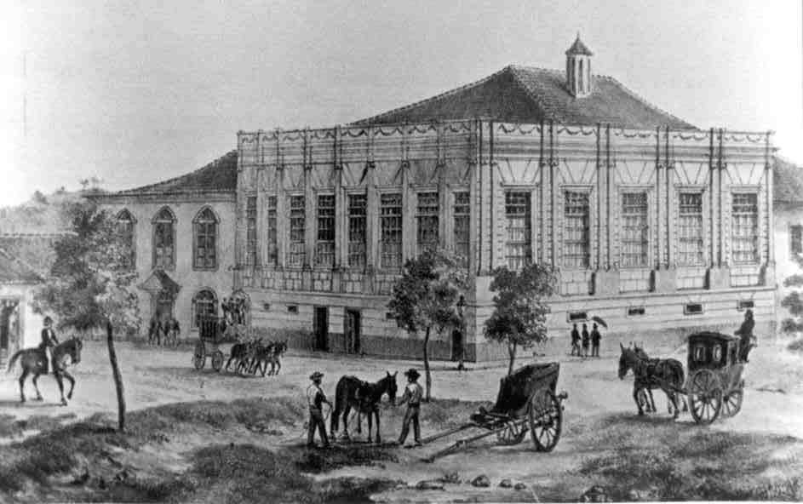
- Em uma tentativa de aplacar os clamores por autonomia, em 1834 o Parlamento editou o “Ato Adicional”, reformando a Constituição.
- Este ato deu às províncias mais autonomia, permitindo a organização de assembléias provinciais, a gestão de orçamento próprio, a nomeação de certos funcionários públicos entre outras medidas. Muito relevante, a partir de então caberia às assembléias provinciais organizar a divisão civil, eclesiástica e judicial de seus territórios.
- Ainda, o Ato Adicional aboliu o Conselho de Estado; e instituiu uma regência uma, escolhida mediante eleição popular.
- O Ato Adicionou não conseguiu, contudo, pacificar as províncias: A partir de 1835 estouram revoltas com caráter separatista em várias regiões do país, como a Cabanagem, no PA; a Farroupilha, no RS; e a Sabinada na BA.
O Contexto
O contexto político na década anterior à Lei 317

Slide 6
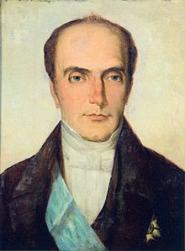
- Após sete anos de hegemonia liberal no governo central, em 1837, com a renúncia do regente Diogo Antônio Feijó, chega ao poder Pedro de Araújo Lima, futuro Marquês de Olinda, senhor de engenho, conservador e opositor da descentralização do poder.
- Eleito por 15 das 18 províncias, Araújo Lima pretendia realizar uma “reforma da reforma”, com vistas a restaurar o controle pelo governo central do sistema judicial. Junto com os conservadores estavam os “palacianos”, liderados por Aureliano Coutinho.
- Com isso, em 1840 o Parlamento aprovou uma Lei de Interpretação do Ato Adicional (Lei 105 de 1840), enfraquecendo as assembléias provinciais: entre outras medidas, retirava das assembléias a organização do funcionalismo provincial e municipal, bem como a organização do Judiciário.
O Contexto
O contexto político na década anterior à Lei 317

Slide 7
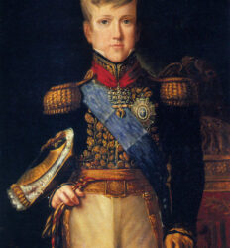
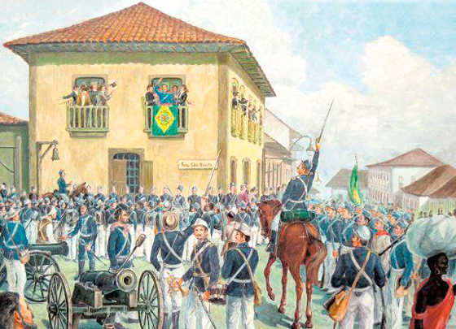
- Os Liberais tentaram reagir, apoiando a antecipação da maioridade de Dom Pedro II, então com 14 anos. Sancionada a maioridade, em julho de 1840, os liberais foram, em agradecimento, chamados ao governo, criando-se um gabinete de palacianos e liberais, e propondo-se a anistia de crimes cometidos ao longo da Regência. Buscava-se um pacto de solidariedade.
- No entanto, a eleição que se seguiu foi marcada por denúncias de fraude e inúmeros conflitos, com o que já em março de 1841 os Conservadores retornaram ao poder, e restauraram o Conselho de Estado; e, a legislatura que se iniciaria em 1842, e que teria maioria liberal, foi dissolvida antes mesmo de sua primeira reunião. Com isso, ainda em 1842 os liberais pegaram em armas contra o poder central. A revolta foi reprimida e os principais líderes liberais foram presos e exilados.
O Contexto
O contexto político na década anterior à Lei 317

Slide 8
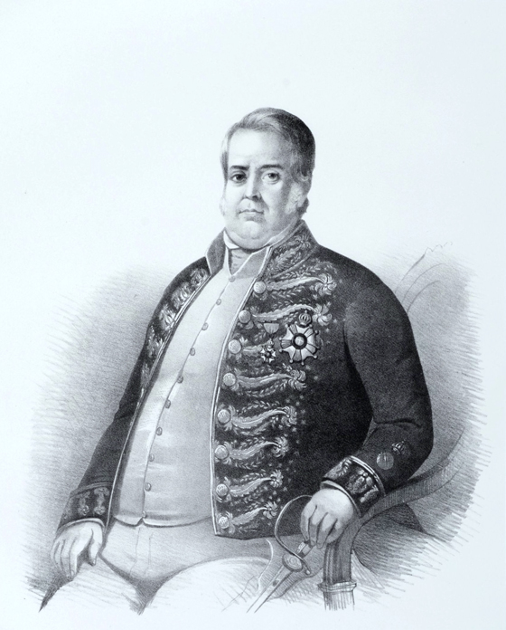
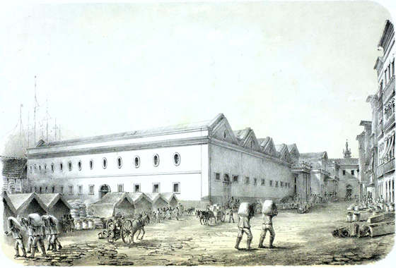
O Contexto
- Nesta altura iniciava-se o “Tempo Saquarema”, em que a construção do Estado surgia como um dos objetivos fundamentais: é dos anos 1840 a 1850 a realização de uma reforma alfandegária (1844); a criação de uma norma tratando da incorporação das sociedades anônimas (1844); do Código Comercial (1850); e do Registro Hipotecário (1843).
O contexto político na década anterior à Lei 317

Slide 9
A criação do Registro Hipotecário
- É certo que a Lei Orçamentária de 1843 criou, pela primeira vez, um registro público destinado a gerar publicidade de um direito real sobre imóveis com abrangência nacional; e também é certo que o Decreto 482 de 1846 foi a primeira norma brasileira a tratar de hipotecas e do funcionamento de um registro público.
- Todavia, antes disso já havia hipotecas; e mesmo um registro de hipotecas com abrangência provincial.
Antecedentes

Slide 10
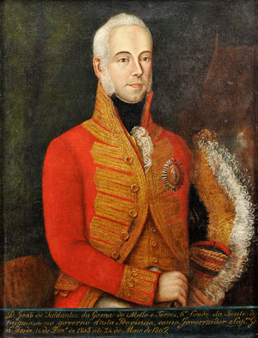
- Em 1808 o Príncipe Regente Dom João VI solicitou ao Conde da Ponte, governador da Bahia, a realização de um inquérito sobre as dificuldades que vinham tendo os agricultores em sua atividade.
- Uma das pessoas instadas a se manifestar foi o desembargador João Rodrigues de Brito, notório apreciador de Adam Smith. Em sua resposta, o desembargador afirmou que “E como entre nós pela lamentável falta de um Registro de Hipotecas não pode nunca o credor conhecer a solidez das que lhe oferecem, ficando sempre exposto às bulras dos velhacos, que obrigam o mesmo prédio a dous ou três, deve em consequência perpetuar-se aquele descrédito geral dos devedores pobres, ainda que tenham hipotecas livres, uma vez que a legislação atual não deixa provar que o são. A simples publicação de uma lei, que declarasse nulas todas as hipotecas em quanto não fossem averbadas no registro respectivo (o da situação do prédio) acrescentaria imediatamente ao valor da riqueza territorial muitos milhões; porque desde essa época os proprietários poderiam mostrar com uma certidão extraída do competente livro a liberdade de qualquer dos seus prédios, ou os encargos todos a que ele estivesse obrigado; e cessando então para o comprador o perigo de lho reivindicarem, ou de ser obrigado a pagar alguma dívida a que o prédio estivesse hipotecado, não duvidaria então oferecer por ele muito maior preço à proporção da maior segurança, com que comprava”.
A criação do Registro Hipotecário
Antecedentes

Slide 11
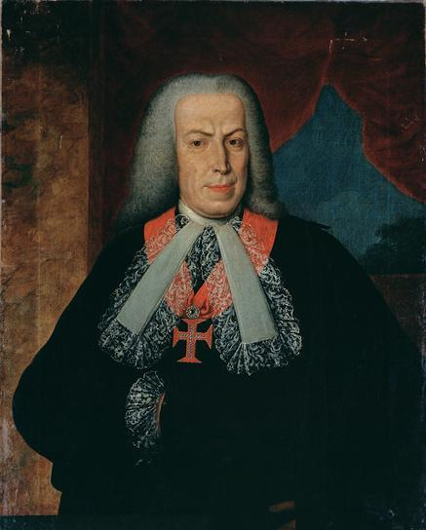
- As hipotecas antes da criação do Registro Hipotecário:
- Regime jurídico: Direito Romano Justinianeu, como Direito Subsidiário, nos termos da Lei da Boa Razão.
- Objeto: Não apenas bens imóveis – em Ouro Preto entre 1820 e 1864 51% das hipotecas tinha escravos por objeto; 31% imóveis urbanos e 11% imóveis rurais.
- Já no Rio de Janeiro, entre 1808 e 1821 as hipotecas lavradas pelo 1º Tabelião de Notas tinham por objeto sobrados e casas térreas (41,5%), escravos (15,8%), chácaras, sítios e fazendas (13,9%), lojas, armazéns, botequins e mercadorias (7,6%) e embarcações (7,4%). Curiosamente, há, ainda, uma hipoteca de um ofício público, e outra de seus rendimentos.
A criação do Registro Hipotecário
Antecedentes

Slide 12
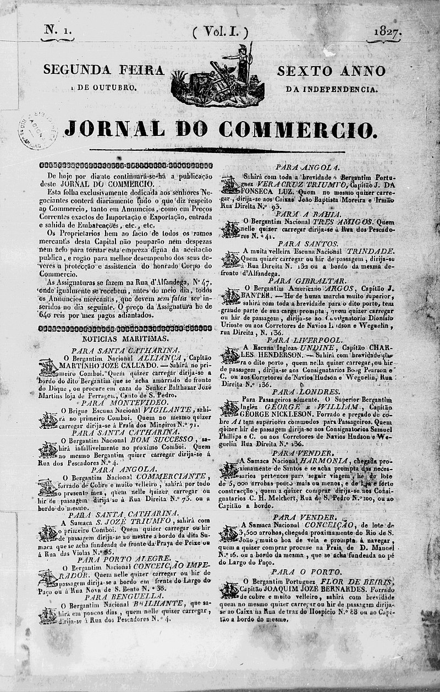
- Nesta época também eram comuns avisos no Jornal do Commercio, informando ao público a existência de hipotecas; ou mesmo emulando uma purga. A partir de 1846 estes anúncios vão se tornando cada vez mais raros. :
- “O annuncio do Jornal do Commercio N. 153 em 12 do mez presente, de vendas n. 1, o prédio de 2 sobrados, que acabou em 25 de fevereiro proximo passado, que se vende ou aluga na rua do Arial ; aviso a qualquer comprador que no mencionado predio, tem por escriptura de divida, e obrigação com hypotheca de huma serta quantia, para construir a mesma propriedade, e por isso avisa ao comprador de se informar ao credor na rua d`Alfandega n. 388 para depois não se chamar a ignorância”
- “Domingos de Carvalho faz sciente ao respeitavel publico, que elle tem contractado com Manoel dos Santos de Carvalho, e sua mulher Helena Joaquina de Santa Clara, a compra da casa de sobrado que estes possuem na rua dos Ferradores n. 477. Qualquer pessoa que tenha alguma hypotheca, acção ou dominio sobre a mesma propriedade, queira dentro do prazo de 15 dias contados da publicação deste annuncio, comparecer na rua dos Quarteis de Bragança, casa n. 26, para certificar ao annunciante do direito que tiver para obstar a venda da mencionada propriedade; na certeza de que findo o referido praso, o annunciante concluirá a compra do predio, e ficará sem vigor e de nenhum efeito qualquer reclamação que haja sobre este negocio.”
A criação do Registro Hipotecário
Antecedentes

Slide 13
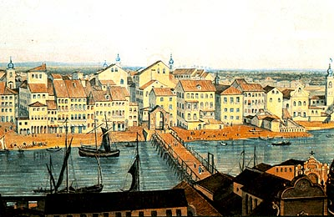
- Existiu no Brasil um registro de hipotecas antes da Lei Orçamentária 317 de 1843? Algumas fontes indicam que sim.
- Em 16 de junho de 1836, o então presidente da província, Francisco de Paula Cavalcanti de Albuquerque sancionou uma lei criando no Recife um tabelião encarregado de apontar e protestar “letras commerciaes”, bem como lavrar, com exclusividade, todas as escrituras de hipoteca da capital.
- Certamente a criação se deu em função da autonomia proporcionada pelo Ato Adicional de 1834.
A criação do Registro Hipotecário
Antecedentes

Slide 14
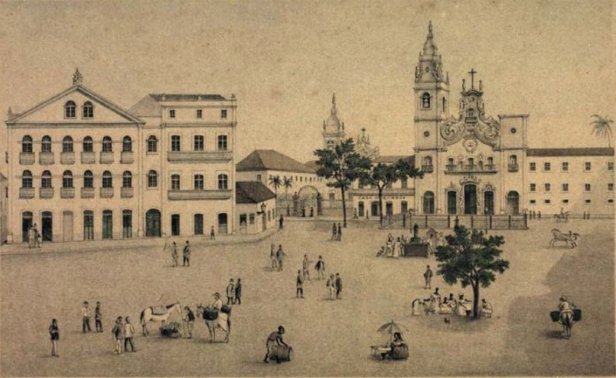
- A lei cominava a nulidade de hipotecas lavradas por outros tabeliães; e ainda determinava que “se fizesse lançar” no ofício privativo, no prazo de quatro meses, toda e qualquer hipoteca já lavrada, também sob pena de nulidade.
- Em 1837 nova lei cindiu o ofício, com o que haveria um escrivão privativo de protestos, e outro de hipotecas, concedendo-se ao então escrivão direito de opção.
- O cartório efetivamente foi instalado: há um anúncio de 28 de agosto de 1837 no Diário de Pernambuco em que o escrivão convocava os credores a registrar suas escrituras: “O actual Escrivão de Hypothecas, avisa a quem tiver escripturas de hypothecas em outro cartorio, venha quanto antes regista-las, para livrar-se de contestações para o futuro, pois que não sabendo de qualquer hypotheca que haja em outro cartório, poderá lavrar escriptura da mesma propriedade, que virá a ter mais vigor por ser o seu cartório privativo para semelhantes escrituras”.
A criação do Registro Hipotecário
Antecedentes

Slide 15
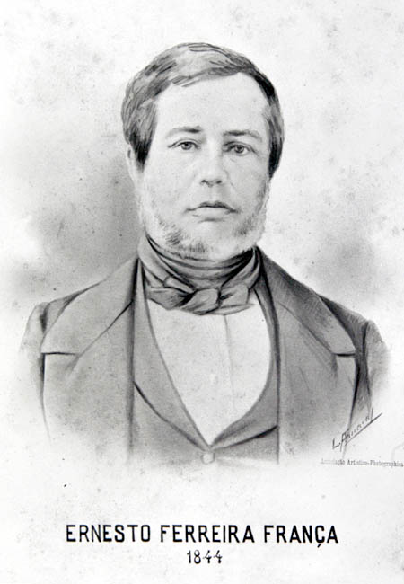
- A Lei Orçamentaria 317 foi a primeira a vencer o percurso do processo legislativo; mas não foi a primeira proposta a ser apresentada com esse objetivo ao Parlamento.
- Projetos:
- 1830: Ernesto Ferreira França: Criação em cada vila do Império de um livro das hipotecas, em que o 1º tabelião do local lançaria, exclusivamente, as escrituras de hipoteca.
A criação do Registro Hipotecário
Antecedentes

Slide 16
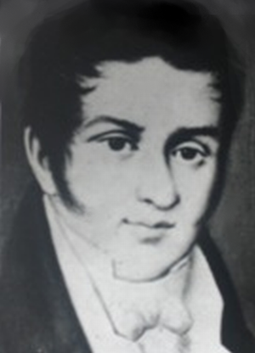
- 1833: Manuel do Nascimento Castro e Silva: Criação em cada vila do Império de um livro de registro das hipotecas. Estabelecia a forma de realização de escrituração, e os atribuía a um “oficial de registros”. Quando compatível, caberia ao secretário da câmara municipal cumular a função, recebendo os emolumentos respectivos.
- 1836: Antonio Augusto da Silva: Registro das hipotecas nas câmaras municipais; livros adquiridos e mantidos pelo erário público, e executados por funcionários do Tesouro Público.
A criação do Registro Hipotecário
Antecedentes

Slide 17
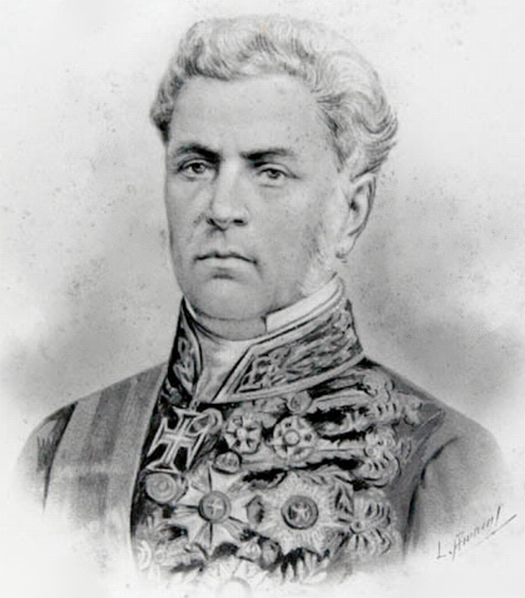
- 1838: Aureliano Coutinho: Criação de ofícios de registro de hipotecas e de protesto de letras, a cargo de um tabelião privativo, sob pena de nulidade. Atribuía aos juízes a inspeção dos livros. Não apenas atribui ao responsável pelo ofício o papel de qualificar os títulos apresentados, como também encerra o gérmen do procedimento de dúvida.
- 1843: João Manuel Pereira da Silva: Criava tabeliães privativos de hipotecas nas capitais do RJ, BA e PE, cometendo o serviço, nas demais cidades, a um dos tabeliães já existentes, que o exerceria em caráter cumulativo.
A criação do Registro Hipotecário
Antecedentes

Slide 18
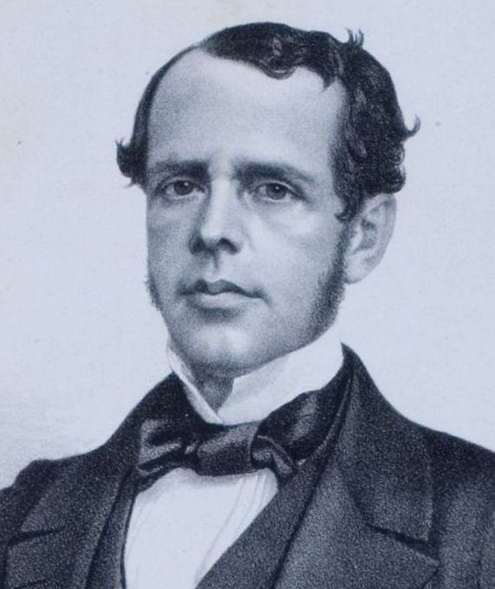
- O Projeto de João Manuel Pereira da Silva, tal como os outros, não caminhou, fato observado pelo deputado José Manuel da Fonseca em sessão de 03/06/1843: “Quantas necessidades palpitantes não affligem o paiz, não estão clamando que as consideremos urgentes, e são por nós desprezadas? Não haverá necessidade palpitante de uma lei que reforme a guarda nacional, dando-lhe melhor organização, e fazendo cessar os inconvenientes que sobre ella pesão? Não exige o paiz uma lei de eleições? Não existe um projecto de lei a este respeito? Por que se não dá ele para a ordem do dia? Temos há anos um projecto sobre hypothecas; o commercio reclama por esta lei, cuja falta torna ilusórias as hypothecas, e assim dificulta as transacções, sendo muitas vezes os credores victimas da má fé: mas cuida-se nisto? Não; dê-se este projecto para a ordem do dia: e se ele dorme em alguma pasta, o que não sei, a comissão respectiva dê o seu parecer. Mas urgente é crear a província do Alto Amazonas!..”.
A criação do Registro Hipotecário
A Lei Orçamentária de 1843

Slide 19
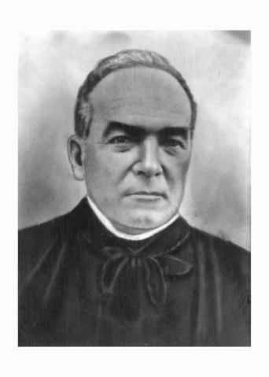
- Um mês depois, em sessão de 04/07/1843, discutia-se a realização de modificações no Imposto do Selo, incluídas no projeto de lei orçamentária.
- Entre outras medidas, incluíam-se as escrituras de hipoteca entre as hipótese de incidência.
- A pretexto de defesa dos agricultores, pediu o deputado Antonio Pereira Barreto Pedrozo algo que seria mais eficaz do que todos os projetos anteriores: “Vejo lavradores que têm o valor de 50, de 100 e mais contos de réis, entretanto se precisão de dinheiro vêm-se na precisão de obter com um juro muito crescido. Portanto se a câmara entende que é razoavel continuar a sobrecarregar a lavoura com novos impostos, facilite-lhe por outro lado também os meios de se manter, acompanhemos esta medida com uma outra, creemos um registro de hypothecas, porque o lavrador, tendo uma propriedade de valor, achará dinheiro com muito menor juro, e então poderá suportar este onus. Mas deixar a lavoura sem ter meios para a sua manutenção e desenvolvimento, sem ao mesmo tempo dar-se-lhe algum favor, é de certo consultar muito pouco os interesses desta indústria. (...) Se a camara entender que deve passar o artigo, crêe o registro de hypothecas; o governo o desenvolverá depois nos seus regulamentos”.
A criação do Registro Hipotecário
A Lei Orçamentária de 1843

Slide 20
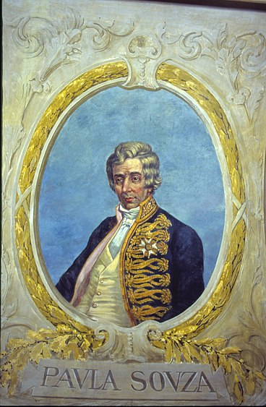
- A emenda de Barreto Pedrozo foi acatada e aprovada pela Câmara, dando origem a um singelo artigo na Lei Hipotecária, segundo o qual “Fica creado um registro geral de hypothecas nos lugares e pelo modo que o governo estabelecer nos seus regulamentos”.
- No entanto, houve debate: os ânimos estavam exaltados, e os liberais – extremamente enfraquecidos – reclamavam, sem êxito, da excessiva delegação de poderes ao governo:
- Francisco de Paula Sousa e Melo: “Até para criar um registro de hipotecas, como e onde quiser, deixando-se só à vontade do governo uma legislação sobre hipotecas, matéria tão árdua e delicada”. Segundo ele, “seria melhor que apenas no começo da legislação [o legislativo] passasse uma lei que dissesse: - o governo fica autorizado a fazer tudo quanto entender útil à nação – e logo se retirasse o corpo legislativo! Isto seria mais econômico e mais franco!”.
A criação do Registro Hipotecário
A Lei Orçamentária de 1843

Slide 21
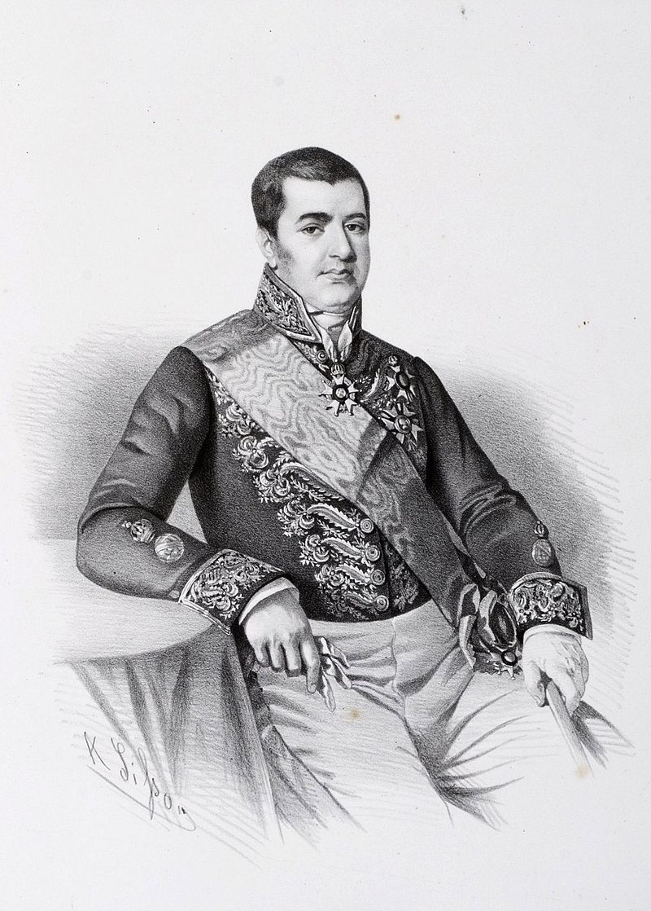
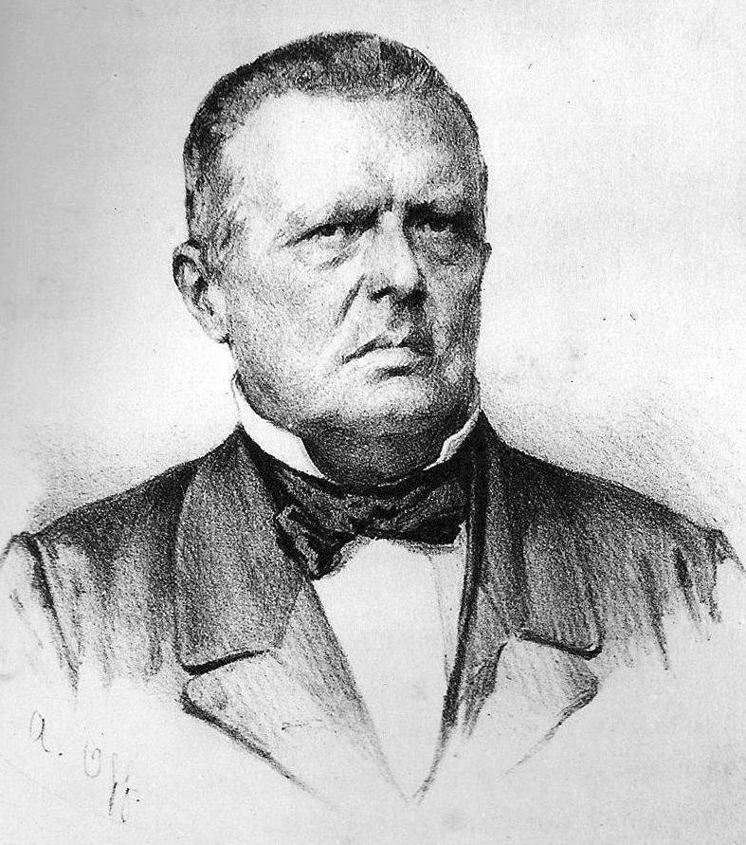
A criação do Registro Hipotecário
Que todo credor tenha o direito de levar à cadeia o devedor que não paga…
…nos casos e pelo modo que o Governo determinar em seus regulamentos.

Slide 22
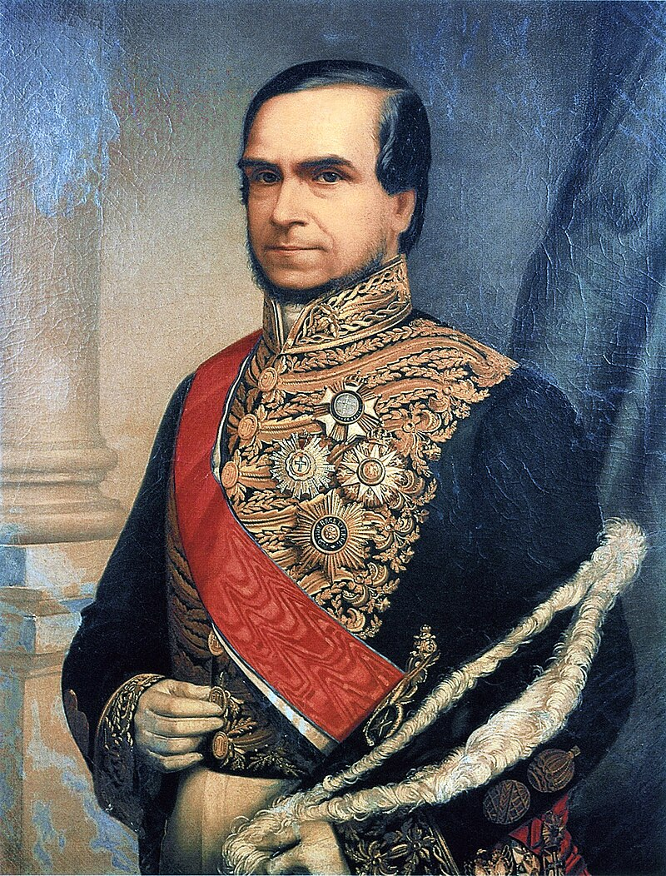
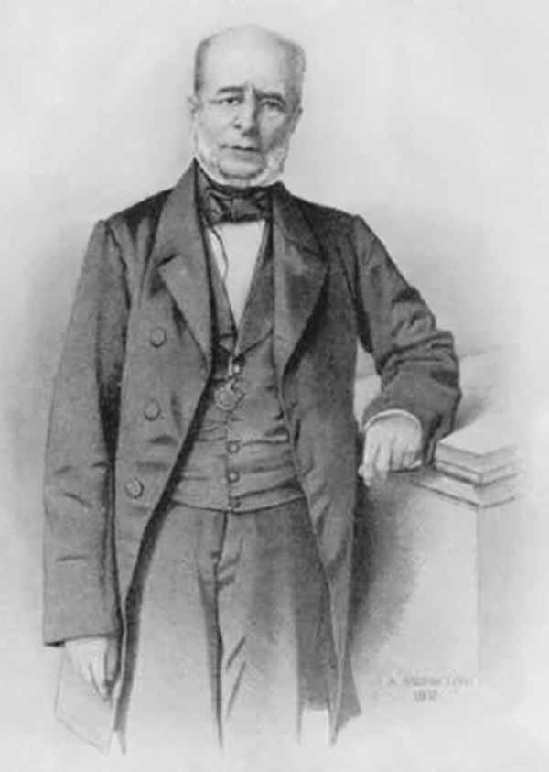
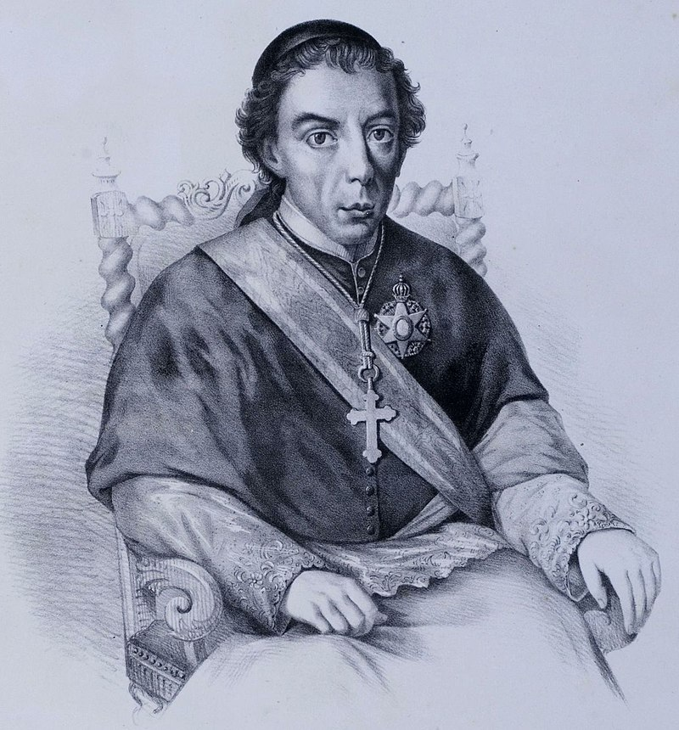
- Criado o registro pela Lei 317 de 1843, era necessário organizá-lo. O governo incumbiu esta missão ao Conselho de Estado.
- O Conselho de Estado era um órgão conservador, tolerado pelos liberais como medida de moderação do Poder Moderador. Entre suas seções estava a de Justiça, então composta por três membros: Honório Hermeto Carneiro Leão, futuro Marquês do Paraná; José da Costa Carvalho, futuro Marquês de Monte Alegre; e o Frei Antonio de Arrábida, Bispo de Anemúria.
A criação do Registro Hipotecário
O Decreto 482 de 1846

Slide 23
A criação do Registro Hipotecário
Honório Hermeto Carneiro Leão nasceu em Jacuí, Minas Gerais, em 11 de janeiro de 1801. Em 1820 partiu para a Universidade de Coimbra, onde graduou-se em Direito no ano de 1825. Foi juiz de fora, auditor da Marinha, ouvidor do Rio de Janeiro e desembargador. Em 1830 ingressou na política, pelo partido moderado, elegendo-se deputado. Ingressou no ministério em 1841, foi presidente da província do Rio de Janeiro, combateu a rebelião de 1842, e, nessa ocasião, foi nomeado senador e conselheiro do Conselho de Estado

Slide 24
A criação do Registro Hipotecário
José da Costa Carvalho nasceu em Salvador, em 1796. Graduou-se em Direito em Coimbra, no ano de 1819. Foi juiz de fora em São Paulo, onde ainda estabeleceu comércio de fazendas secas, e se casou com a viúva do Brigadeiro Luiz Antonio, herdeira da maior fortuna paulista de então. Foi deputado à Constituinte de 1823, e às legislaturas de 1826 a 1833, pela Bahia. Foi eleito para a Regência Trina Permanente em 1831, diretor da Faculdade de Direito de São Paulo em 1835, e nomeado senador por Sergipe em 1839. Chegou ao Conselho de Estado em 1842.

Slide 25
O Frei Antônio de Arrábida nasceu em Lisboa, Portugal, em 09 de setembro de 1771. Aos quinze anos entrou para o claustro do Convento de São Pedro de Alcântara, e, posteriormente, foi nomeado bibliotecário do Convento de Mafra, onde atraiu a atenção do Príncipe Regente Dom João, que o chamou para ser Conselheiro Real. Foi nomeado preceptor do Príncipe Dom Pedro, e viajou no mesmo navio que este quando da travessia para o Brasil, quando da invasão de Portugal pelos franceses. Com a volta de Dom João VI a Portugal, Dom Pedro o nomeia conselheiro. Em 1826 é nomeado pela Santa Sé bispo titular de Anemúria, a pedido de Dom Pedro I. Após a abdicação de Dom Pedro I enfrentou perseguições, permanecendo durante um tempo escondido na casa de um amigo. Em 1838 foi nomeado o primeiro reitor do Colégio Pedro II, ano em que sua saúde começa a se deteriorar. Foi, também, o primeiro bibliotecário da Biblioteca Imperial e Pública da Corte, que se transformaria no futuro na Biblioteca Nacional. Em 1842, já doente, foi nomeado conselheiro extraordinário no Conselho de Estado.
A criação do Registro Hipotecário

Slide 26
- A Seção de Justiça estava algo relutante em elaborar o regulamento: entendia que o ideal seria não somente criar um registro hipotecário, mas reformar toda a matéria. Todavia, em obediência ao monarca, singelamente estabeleceria os locais e o modo pelo qual seriam criados os registros de hipotecas.
- Quanto ao local, escolhiam a comarca como um meio termo entre a vila e a província; e viam como conveniente a anexação do ofício a algum dos tabeliães já existentes, salvo na Corte ou outras capitais, em que deveriam ser criados ofícios privativos.
- Sobre a atuação do registrador, vale transcrever parte do parecer da Seção: “Tem ele de deliberar sobre a validade dos títulos com os quaes se lhe requer o Registro de hypothecas, ou de sua baixa e extincção”.
- O trabalho elaborado pela Seção de Justiça foi encaminhado ao Pleno do Conselho de Estado; e o resultado promulgado pelo Governo em 14 de novembro de 1846 seria uma combinação do trabalho da Seção com um longo voto em separado oferecido pelo já conhecido Pedro de Araújo Lima, Visconde (e depois Marquês) de Olinda, que já apresentara um projeto quando deputado.
- Nascido em Sirinhaém, Pernambuco, em 22/12/1793. Ligado aos elementos mais poderosos da aristocracia açucareira, foi presidente do Conselho de Ministros por muitos anos, além de ministro da Justiça e dos Negócios Estrangeiros. Estudou em Coimbra, graduando-se em 1819. Iniciou sua carreira política em 1821. Foi regente uno do Império após a renúncia de Feijó. Foi diretor da Faculdade de Direito do Recife; e em sua regência foram criados o Colégio Pedro II; o Arquivo Público do Império; e o IHGB.
A criação do Registro Hipotecário
O Decreto 482 de 1846

Slide 27
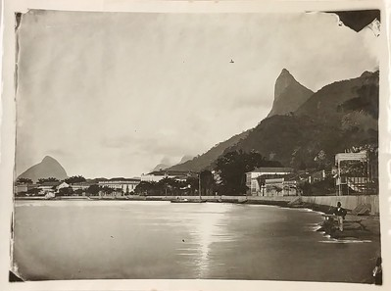
- Em 13 de novembro de 1846 – curiosamente, na véspera da data do próprio Decreto 482 – o Jornal do Commercio publicou que, por decreto baixado no dia anterior, fôra nomeado pela Secretaria dos Negócios da Justiça escrivão das hipotecas da corte José Gomes de Oliveira.
- Outras nomeações se seguiram: em 27/11/1846 Fulgencio Infante de Albuquerque foi nomeado para a Capital de Pernambuco; em 02/01/1847 José Francisco de Araujo Silva para Vassouras; em 05/02/1847 Francisco Manoel de Proença Rosa para Niterói; em 11/09/1847 Antonio Emiliano Goulart Penteado para a 2ª Comarca de São Paulo (Jacareí, Mogi das Cruzes, São Paulo, Bragança e Atibaia); entre outros.
- Em 22 de outubro viria a primeira desistência: Antonio Pereira Rebouças desistia do Registro Geral de Hipotecas da Capital da Bahia.
- Ainda em 1846, em 21 de dezembro, José Gomes de Oliveira foi empossado, publicando-sua posse também no Jornal do Commercio. Logo abaixo, o próprio José Gomes de Oliveira fez publicar que o registro estaria instalado em 02/01/1847, na Rua do Sabão, 299.
- Quem era José Gomes de Oliveira? Um depoimento em um rumoroso processo judicial nos traz um perfil: Em 1849 era casado, e tinha trinta anos, com o que chegara ao cargo com aproximadamente vinte e sete anos; residia na Rua do Hospício, 205, era branco e natural da própria Côrte.
A criação do Registro Hipotecário
A instalação do registro no Rio de Janeiro

Slide 28
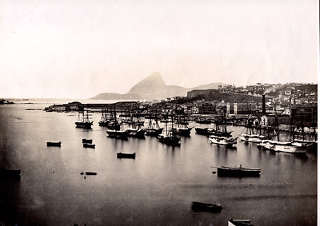
- O início não deve ter sido fácil: o mesmo José Gomes fez publicar numerosos avisos no Jornal, tentando convencer o público a registrar. Sua última publicação, de 09/01/1849, tem um tom cáustico:
“...e constando algumas pessoas estúpidas aconselhão aos credores hypothecarios que a lei lhes concede seis mezes para registrarem as hypothecas, em desempenho do meu dever cumpre me asseverar que nenhuma lei nem regulamento marca semelhante prazo; e que essas pessoas que tal dizem, por crassa ignorância, confundem os seis mezes de vigor que o art. 26 do regulamento de 14 de novembro de 1846 concede ao devedor, pela certidão negativa que obtem, emquanto não fôr incorporada à escriptura de hypotheca, na forma do art. 27 do mesmo regulamento; e isto não quer dizer que tem seis mezes para registrar; portanto fiquem certas as partes interessadas em semelhantes transacções hypothecarias, que em virtude do artigo abaixo literalmente transcripto, qualquer demora no registro da hypotheca torna se mui prejudicial ao credor (...) porque o citado regulamento estabeleceu o princípio de preferência, não pelas datas das escripturas, mas sim as datas dos registros delas (...).”.
A criação do Registro Hipotecário
A instalação do registro no Rio de Janeiro

Slide 29
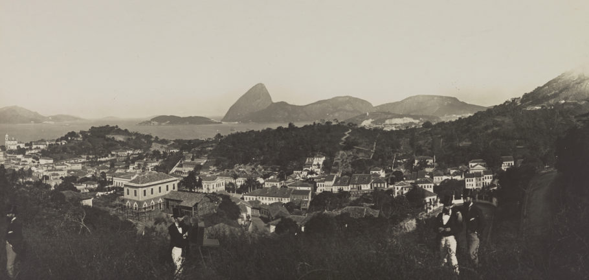
- Regime jurídico análogo ao dos tabeliães;
- Organização das circunscrições por comarcas;
- Atividade registral como algo próximo da atividade jurisdicional;
- Divisão dos atos entre atos de registro e atos de averbação;
- Expedição de certidões pelo registrador independentemente de despacho judicial;
- Fiscalização e recurso ao Poder Judiciário.
A criação do Registro Hipotecário
O que restou do sistema de 1843 / 1846?

Slide 30
OBRIGADO
Ivan Jacopetti do Lago
registrador@4risp.com.br

